Slide 1


Estadística Descriptiva y Análisis Bivariado
Conceptos Clave, Medidas y Herramientas para el Análisis de Datos.
by JAVIER ENRIQUE LUENGO ABARZUA

Slide 2




Introducción a la Estadística Descriptiva
Resumir Datos
Organiza y condensa grandes conjuntos de datos.
Analizar Información
Examina patrones y características clave.
Visualizar Resultados
Presenta los hallazgos de forma clara y efectiva.

Slide 3
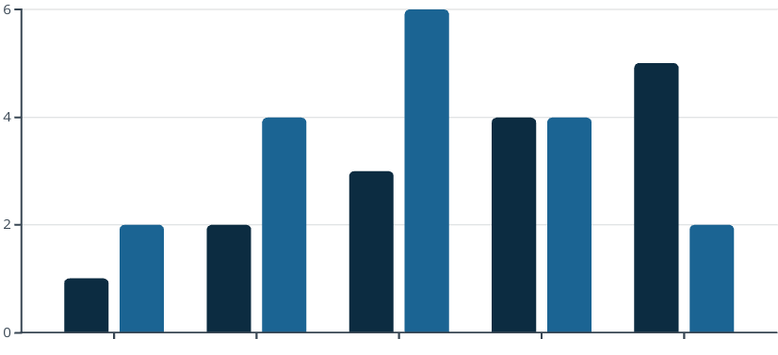
Medidas de Tendencia Central
Valores que representan el centro de un conjunto de datos.
Media
El promedio de todos los valores.
Mediana
El valor central en un conjunto ordenado.
Moda
El valor que aparece con mayor frecuencia.
Valor
Frecuencia

Slide 4
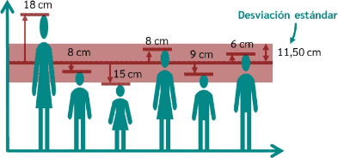
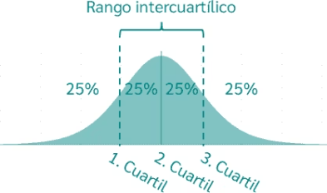
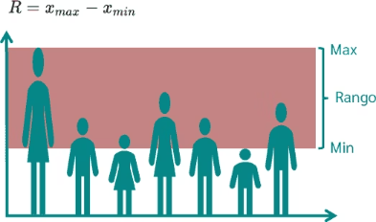
Medidas de Dispersión
Indican la variabilidad de los datos.
Desviación Estándar
Dispersión promedio de los datos respecto a la media.
Varianza
El cuadrado de la desviación estándar.
Rango Intercuartílico (IQR)
Diferencia entre el tercer y primer cuartil.
Rango
Diferencia entre el valor máximo y mínimo.

Slide 5
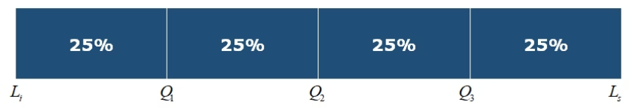
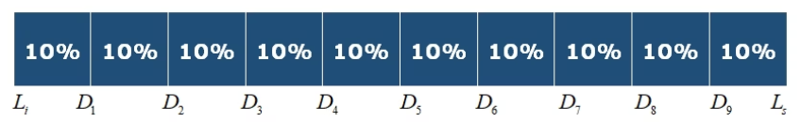
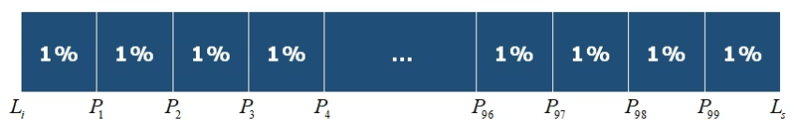
Cuartiles y Percentiles
Dividen los datos en segmentos iguales.
Cuartiles
Dividen los datos en cuatro partes iguales.
Deciles
Dividen los datos en diez partes iguales.
Percentiles
Dividen los datos en cien partes iguales.

Slide 6
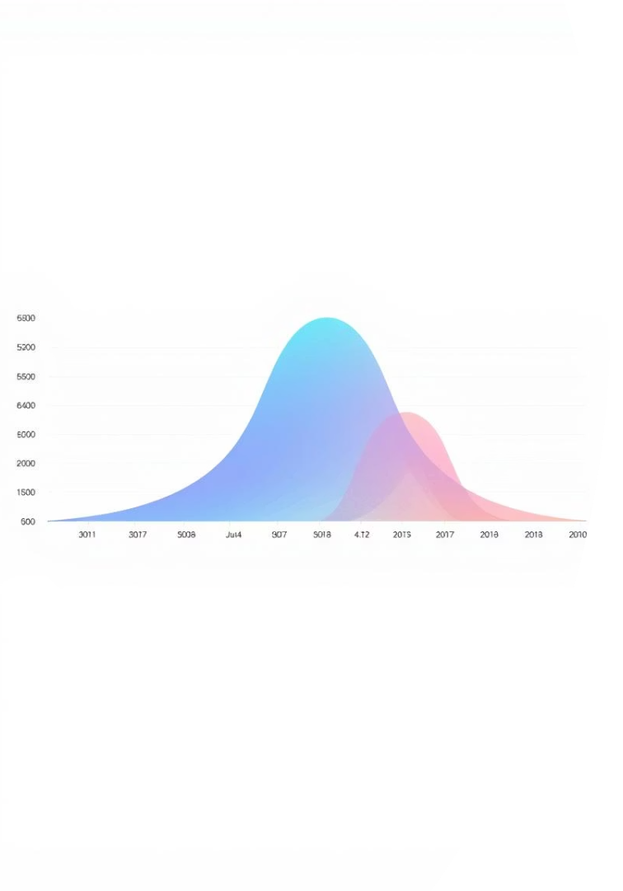



Distribución de Frecuencias
Organiza los datos en categorías y cuenta su ocurrencia.
Organización de Datos
Agrupa los valores en intervalos o categorías.
Conteo de Categorías
Registra la frecuencia de cada grupo.
Visualización
Representa con un histograma para ver la forma.

Slide 7
Asimetría y Curtosis
Describen la forma de la distribución de los datos.
Asimetría
Curtosis
Mide el sesgo de la distribución.
Mide la forma de las colas de la distribución.
Positiva: cola a la derecha.
Leptocúrtica: colas gruesas.
Negativa: cola a la izquierda.
Platicúrtica: colas delgadas.

Slide 8




Análisis Bivariado
Examina la relación entre dos variables.
Relación
Visualización
Comparación
Identifica cómo una variable afecta a la otra.
Usa gráficos de dispersión para mostrar patrones.
Permite entender la interacción entre variables.

Slide 9
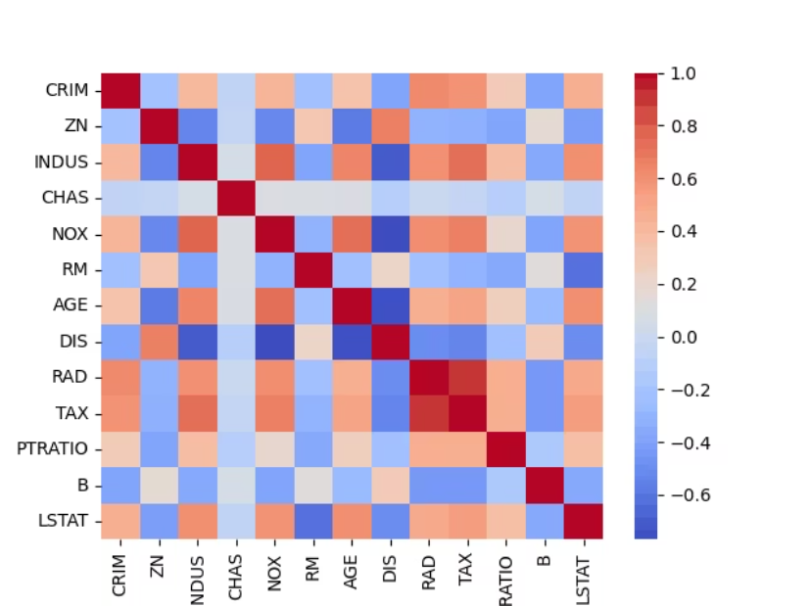
Correlación entre Variables
Mide la fuerza y dirección de la relación lineal.
Correlación positiva (1)
Relación directamente proporcional entre las variables
Correlación negativa (-1)
Relación inversamente proporcional entre las variables

Slide 10

Conclusiones
Herramientas esenciales para la toma de decisiones.
Comprensión de Datos
Análisis de Relaciones
La estadística descriptiva revela patrones y características.
El análisis bivariado explora conexiones entre variables.
Toma de Decisiones
Python
Ambos son cruciales para decisiones informadas.
Herramienta para el análisis de datos que veremos a continuación.

